Slide 1
流程编排
——工程化组件

Slide 2
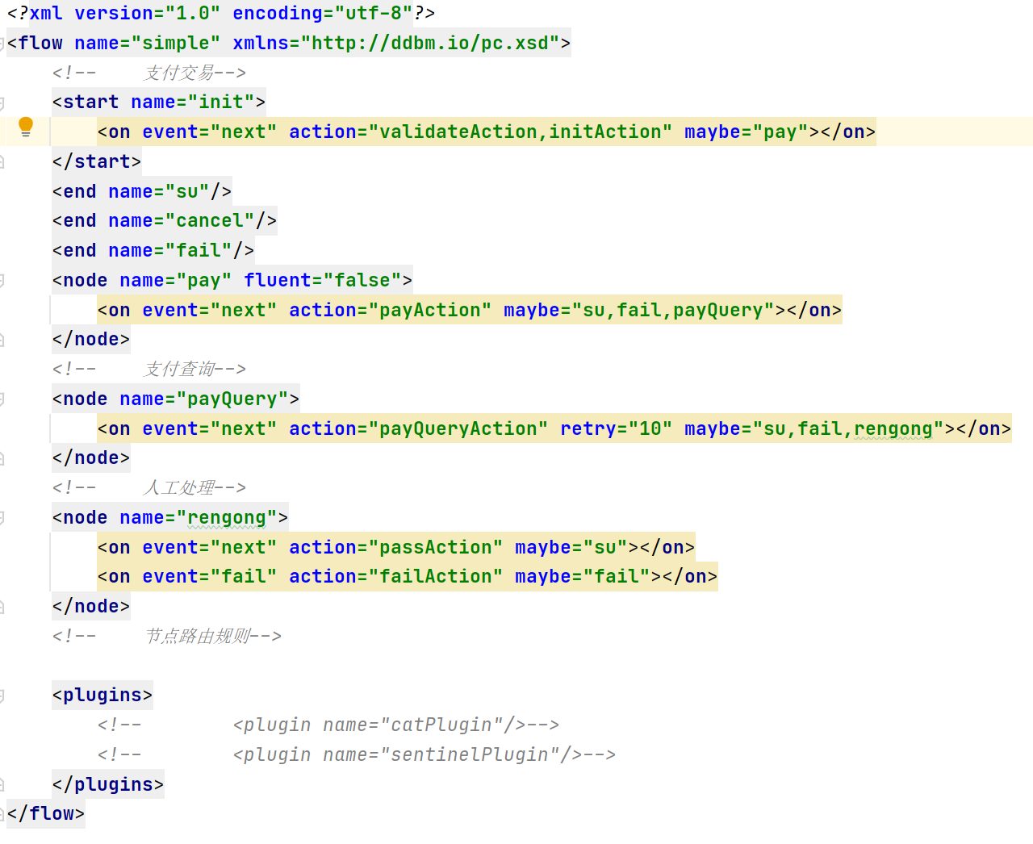
DEMO

Slide 3
什么是工程化组件？
流程
用例
产品
美工
价值
用户
可维护
流程编排
MVC
可扩展
设计
开发
规范
健壮
契约
前端
后端
性能
PM
进度
风险
质量

Slide 4
工程阶段和组件作用
 | 工作内容 | 作用
产品设计 | 用户分析 | ##
 | 用例设计 | ##
 | 流程设计 | 设计即实现
架构设计 | 可维护性
 | 可扩展性
 | 可靠性
 | 性能
项目管理 | 业务功能 | 流程
 | 改动点 | 节点
 | 风险 | 降级
 | 质量 | chaos&测试

Slide 5
流程编排组件使用介绍
产品沟通
流程完善
业务开发
发布上线
1，边沟通边实现流程（业务部分）
2，沟通完成，流程即可验证
（使用sync方法）

Slide 6
流程编排组件使用介绍
产品沟通
流程完善
业务开发
发布上线
1，完善流程的容错降级机制（容错部分流程）
2，分钟级万次混沌，验证流程的效率和可靠性。
（使用chaos方法）。用宏观流程健壮性为代码错误兜底。
清晰性：
一个xml掌控所有业务线
一个xml了解业务流程
一个xml掌控开发细节
一个xml了解业务健壮性机制

Slide 7
流程编排组件使用介绍
产品沟通
流程完善
业务开发
发布上线
1，根据xml形成开发明细和测试明细
2，进度管控
清晰性：
一个xml掌控所有业务线
一个xml了解业务流程
一个xml掌控开发细节
一个xml了解业务健壮性机制

Slide 8
整体架构
开发关注
开发透明
用户
运营
HORAE
后管
API
异常
流程路由
业务组件
技术插件
CAT
限流熔断
统计
ABTest
告警
节点路由
指令路由
中断
容错组件
流程兜底
执行次数策略
流程切换
指令执行
容错执行
流程混沌
同步
异步
单步
执行策略
完成

